Slide 1
Alphafold3 的原理与 AI技术的应用
中科院生物物理所朱平组 王有望
20240618

Slide 2
主要内容
Alphafold3 的原理
AI技术的应用：蛋白质设计

Slide 3
Alphafold3 的原理
MSA：多序列比对
pairformer：基于 transformer attention
diffusion model：生成模型

Slide 4
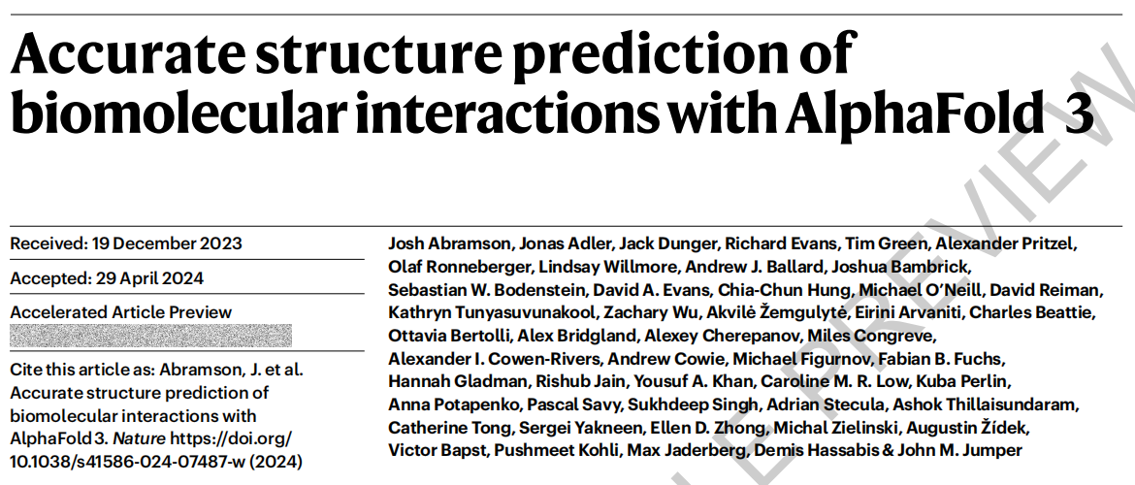
基于Alphafold2的架构进行优化（MSA 和 Evoformer 替换成更简单更高效的 pairformer，structure module 替换成生成模型中常用的 Diffusion model），扩展结构预测的应用场景，包括蛋白质、核酸、小分子、金属离子、复合物等组合，努力成为一个通用模型。但还是基于已有数据库，且diffusion model容易幻想出各种不合理的结构，所以在一些特殊场景（例如RNA结构预测）还不尽如人意。

Slide 5
基础模型：MSA+transformer+diffusion
MSA 是生物学中常用的计算方法
transformer是目前大语言模型的核心算法，其中的 attention 机制是处理各种 non-local （global）信息的绝佳算法，与 conv 机制相对应（处理各种 local 信息）
Diffusion是目前生成模型的核心算法，文生图，图生文，蛋白质设计与结构生成等

Slide 6
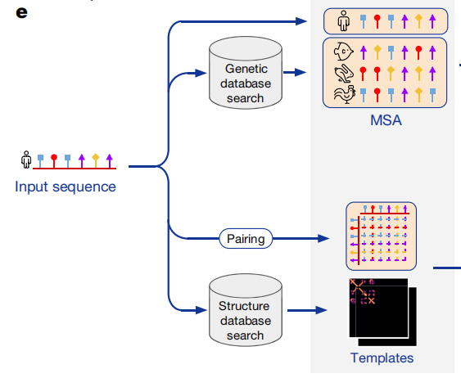
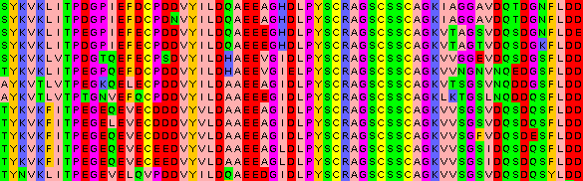
MSA：多序列比对

Slide 7
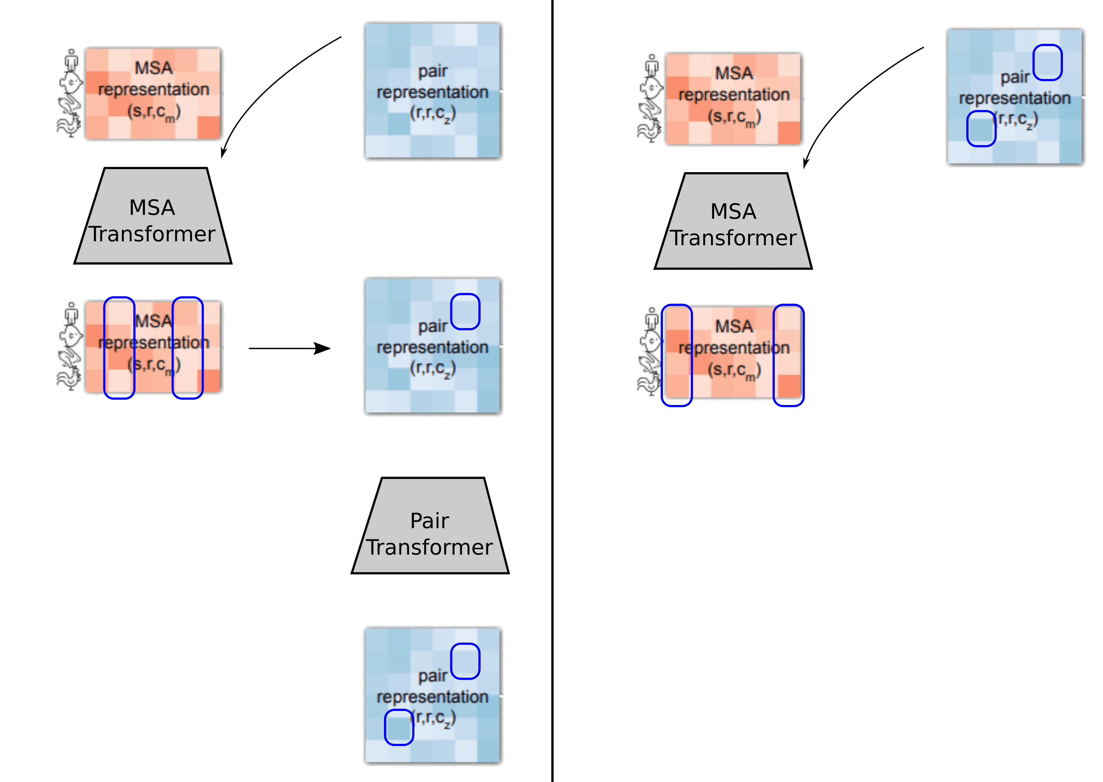
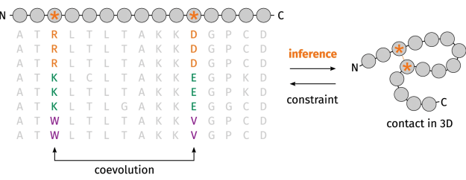
Coevolution：共进化
如果 MSA 发现两个氨基酸总是一起变化，那么这两个氨基酸大概率存在相互作用，就可以得到其距离信息。
MSA 与 pairing 信息的相互传递与更新，逐渐学习到所有 pairing 的信息

Slide 8
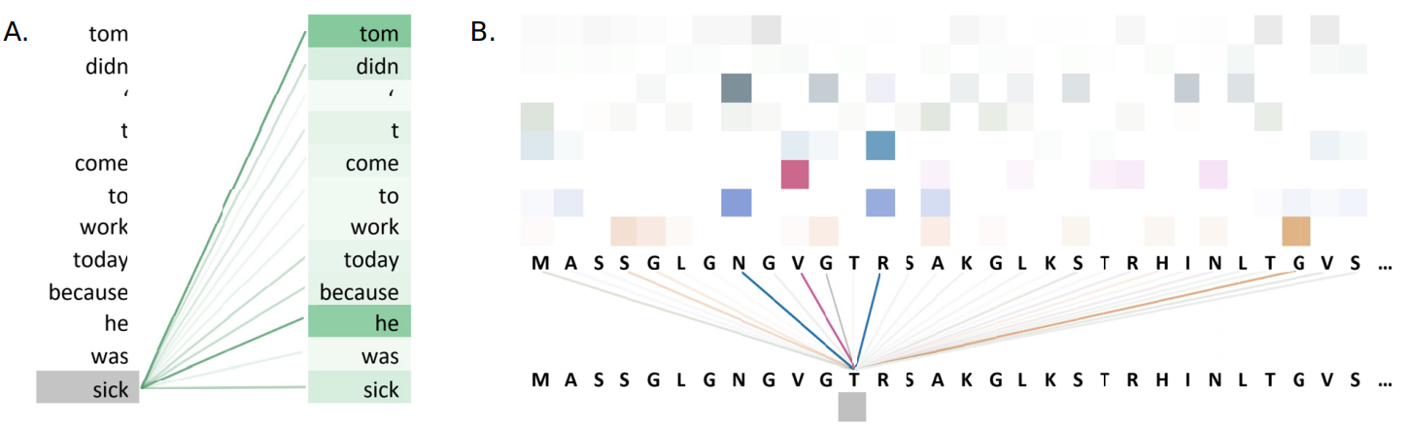
Transformer：attention
某个氨基酸形成什么样的结构往往不是这个氨基酸本身决定的，而是由周围甚至是远程的氨基酸共同决定的。attention 就是在不同尺度上学习氨基酸对（pair）间的关系

Slide 9
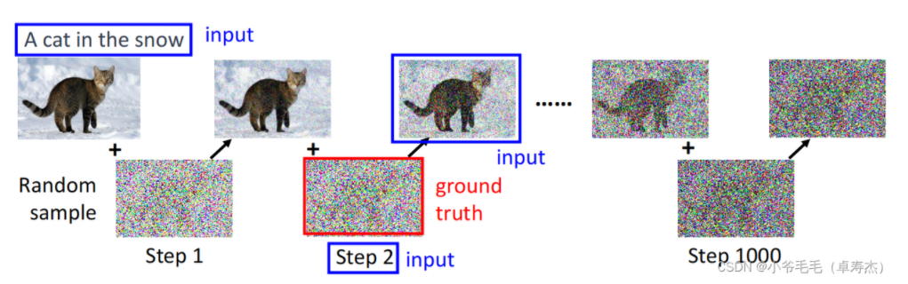
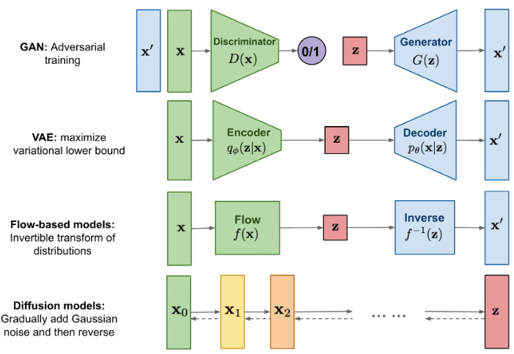
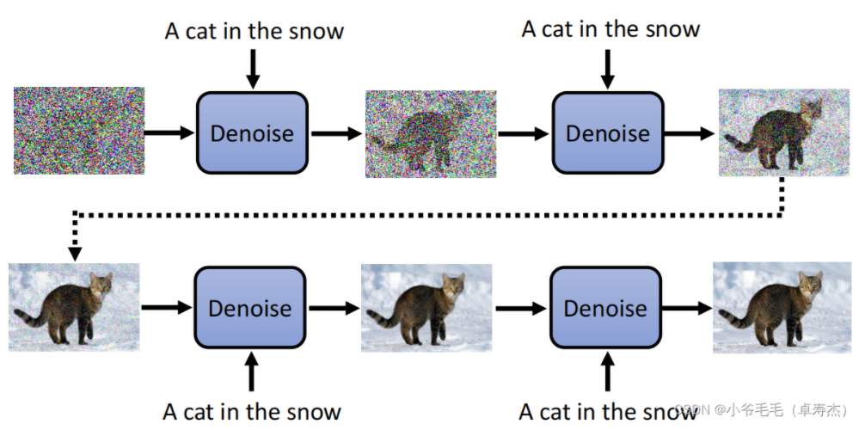
生成模型
正向加噪过程
反向去噪过程

Slide 10
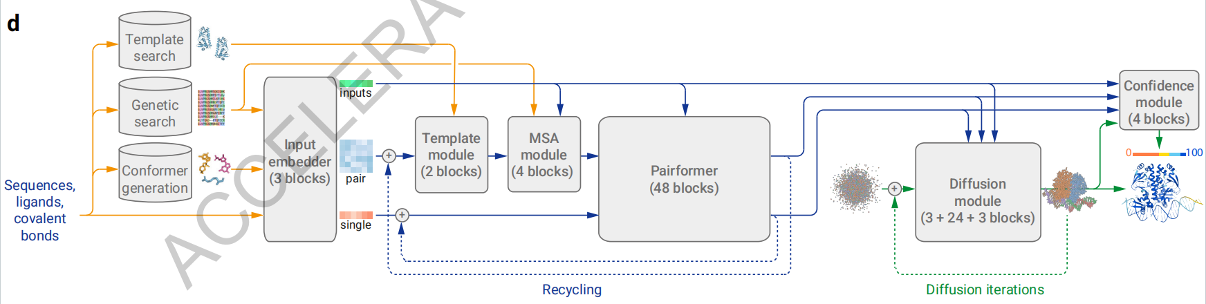
第一种是基因搜索(Genetic search)，蛋白质链的序列搜索用了2种搜索方法，搜索了5个库(与AF2类似)；RNA链在3个数据库(Rfam\RNACentral\Nucleotide collection)上进行搜索。
第二种是模板搜索(Template search)，该搜索提供的是模板结构信息(与AF2类似)，选择搜索到的前4个模板作为输入。需要注意的是模板搜索仅针对单链的蛋白质进行，不提供多链的模板信息。在预测复合物时，模型不会尝试从相同PDB中选择模板，从而获得有关链间的相互作用信息。
第三种是构象生成(Conformer generation)，该功能提供了氨基酸、核苷酸或配体的参考构象(AF3新增)。给定输入的CCD代码(一种用于标识化学组分的简短字符串编码系统)或SMILES字符(一种用来描述分子结构的字符串表示方法)，使用RDKit(一种开源的分子信息学工具包)的ETKDGv3方法(一种分子构象生成算法)生成构象。

Slide 11
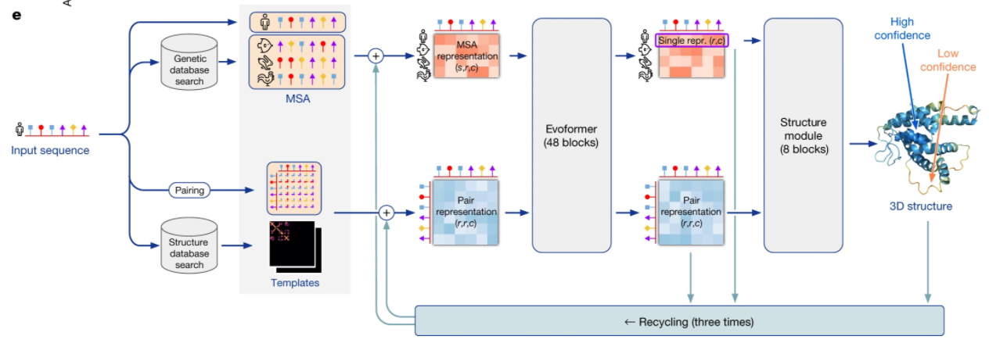
经过这些预处理,原始输入被转化为pair representation和single representation,分别表示成对残基之间的相互作用和单个残基的特征。
Template search在蛋白质数据库中搜索与目标序列相似的模板,Template module则将这些模板的结构信息整合到pair representation中。这个过程可以理解为利用已知结构的"参考答案"来帮助预测未知结构。
MSA module从多序列比对中提取残基之间的协变关系(covariation),反映了残基在进化过程中的共变模式。这种信息有助于推断残基之间的空间接触和相互作用。随后的pairformer只处理pair和single的信息，不再处理MSA信息，MSA信息由单独的MSA module处理（Alphafold2中evoformer还会处理MSA信息）。

Slide 12
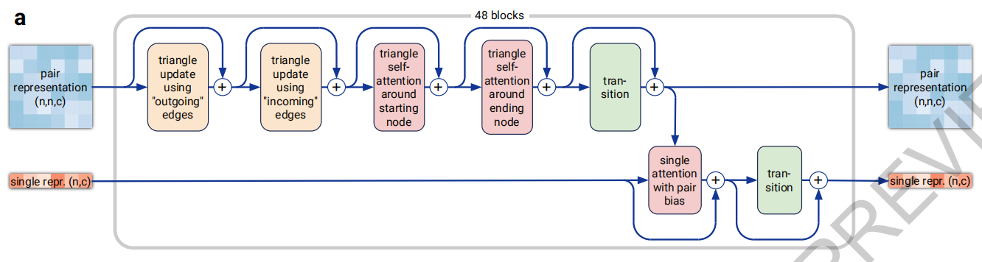
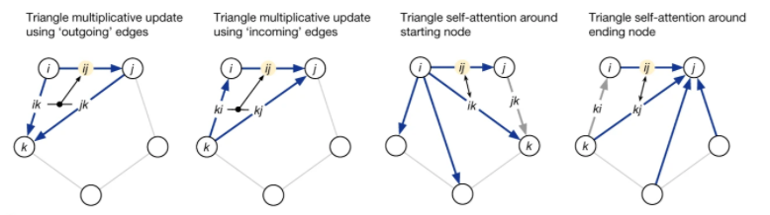
Pairformer借鉴了transformer的架构,由多个block堆叠而成。每个block包含三角更新(triangle updates)、注意力(attention)等子层。这些子层通过捕捉残基对之间的高阶相互作用,迭代优化pair表示。
Triangle updates using "outgoing" edges: 利用残基i到j的信息(边i→j)以及残基j到k的信息(边j→k),来更新残基i到k的表示(边i→k)。
Triangle updates using "incoming" edges: 利用指向残基i的信息(边k→i)以及指向残基j的信息(边k→j),来更新残基i到j的表示(边i→j)。
Triangle self-attention around starting node: 在起始残基i处聚集注意力,结合与其他残基的关系来更新残基i的表示。
Triangle self-attention around ending node: 在终止残基j处聚集注意力,结合与其他残基的关系来更新残基j的表示。
Transition: 对表示进行非线性变换,提高模型的表达能力。
Single attention with pair bias: 利用残基对的信息(pair bias)来指导单个残基表示的更新。
这些子模块通过建模残基之间的几何关系(triangle updates)、注意力机制(attention)以及非线性变换(transition)等,来捕捉残基之间的高阶相互作用,即超出两两成对关系的多体效应。

Slide 13
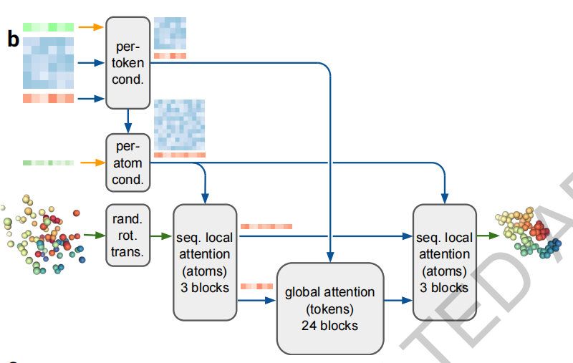
模块的输入与连接方式
Per-atom conditioning:针对每个原子的条件信息,如原子类型、电荷等。它与random rotation and translation一起,作为sequence-local attention blocks的输入。
Per-token conditioning:针对每个token(如氨基酸残基)的条件信息,作为global attention blocks的输入。
Random rotation and translation:随机旋转和平移操作,用于数据增强,使模型学习到平移旋转不变性。
Diffusion module直接操作原子坐标,由3个sequence-local attention block + 24个global attention block + 3个sequence-local attention block串联组成。其中:
Sequence-local attention block在残基内部建模原子之间的相互作用，精细结构
Global attention block在整个蛋白质序列尺度上建模原子之间的相互作用，整体结构
Diffusion module通过迭代优化原子坐标,实现了从抽象表示(single&pair)到具体结构的映射。
输入的文字
生成的图像

Slide 14
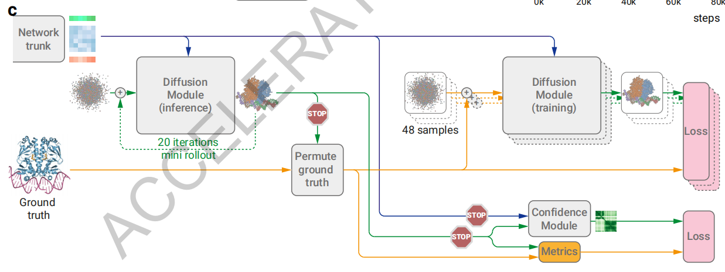
这个过程可以比喻为一个雕塑家在创作雕像:雕塑家首先要了解雕像的主题和设计意图(pair和single表示)。然后,他准备一块毛坯(随机原子坐标)。最后,他根据设计意图,逐步雕琢毛坯,去除多余的部分(噪声),最终创作出一尊完整的雕像(预测的原子坐标)。
Network trunk(即主干网络 )处理输入数据,提取特征表示（single，pair）。将提取的特征送入两个分支:Inference Diffusion Module和Training Diffusion Module。
Training Diffusion Module用于训练阶段,在真实结构上添加噪声,然后学习去噪,以匹配真实结构。这个过程是在teaching的模式下进行的。好比教师在画上涂鸦。在训练时,并行处理48个样本,这样可以提高训练效率和模型的泛化能力。
Inference Diffusion Module用于预测阶段,从随机噪声开始,迭代生成最终预测结构，与经过排列的Ground truth(permute ground truth)比较,Confidence Module评估预测结构的置信度,计算评估指标(metrics)。计算Loss。将Loss反向传播,优化模型参数。。这个过程称为"采样"(sampling)。好比学生在学习怎么把画上的涂鸦（Training Diffusion Module）去掉
Inference和Training两个Diffusion Module共享权重,即它们本质上是同一个模型。
mini-rollout：结构的置信度，AF2是通过对训练期间结构模块的输出误差进行回归来实现的。然而，该方法不适用于AF3的扩散训练，因为扩散的每一步都会用来训练，而不是直接完整的结构输出(图2c)。于是AF3开发了完整结构预测生成的扩散“推出”机制(使用比正常情况更大的步长)。

Slide 15
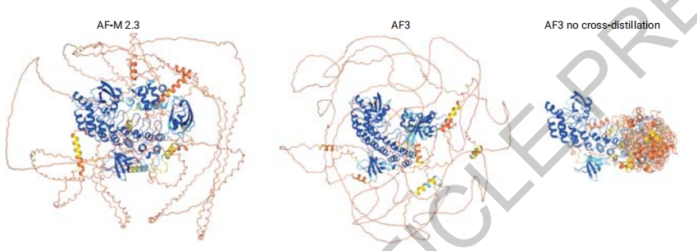
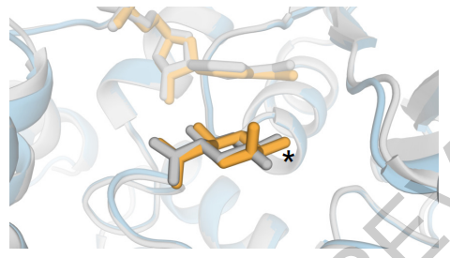
AlphaFold 3 存在的问题及解决方案：
1. 幻想：从非生成式的AlphaFold 2转换到基于扩散的AlphaFold 3,引入了在无序区域产生虚假结构(幻觉)的挑战。为了减少幻觉,研究人员采用了一种称为"蒸馏(distillation)"的技术。蒸馏是指使用一个预训练的老师模型(teacher model)来指导学生模型(student model)的训练。具体来说,他们使用AlphaFold 2的预测结果作为老师,来教AlphaFold 3(学生)如何处理无序区域:在这些结构中,无序区域通常由长而伸展的环表示,而不是紧凑的结构。在这些数据上训练可以"教会"AlphaFold 3模仿这种行为。
2. 手性问题、原子碰撞、动力学行为等：生成大量的预测并进行排序，在排序时鼓励具有更多溶剂可及表面积的结果；在评估时引入对手性错误和原子碰撞的惩罚。

Slide 16
AI技术的应用：蛋白质设计
RosettaFold Diffusion all-atom
drug-binding Protein design
single domain antibody design

Slide 17
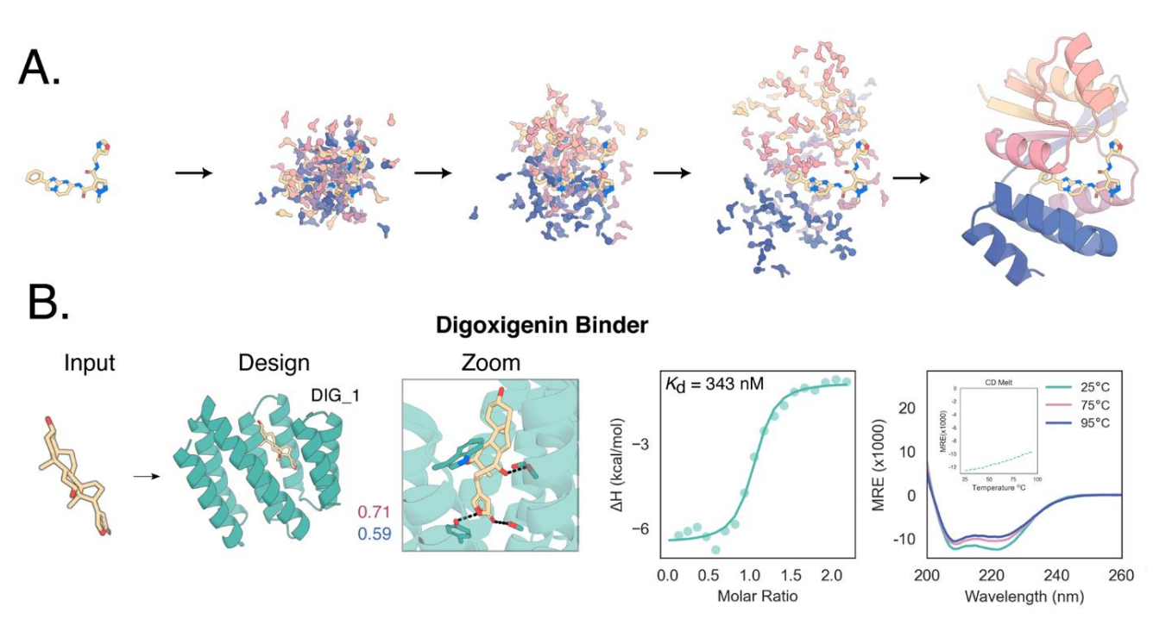
RosettaFold Diffusion All-Atom
目前，蛋白质设计有很多应用场景，例如抗体、结合蛋白、环肽的设计。能稳定结合小分子化合物的蛋白质的从头设计具有很高的应用价值（药物载体、化合物marker、有毒物质中和剂等），但仍是一大难点。
RosettaFold（蛋白质结构预测） 对应 RosettaFold Diffusion（蛋白质结构设计）
RosettaFold All-Atom（全原子结构预测） 对应 RosettaFold Diffusion All-Atom（全原子结构设计）
测试案例是设计能结合ligand的蛋白质。RosettaFold Diffusion All-Atom 设计出结合ligand 的蛋白质骨架，LigandMPNN 设计蛋白质序列，Rosetta GALigandDock 通过能量函数评估设计蛋白与ligand 的结合能力，AF2用来预测设计蛋白能否形成稳定结构。这些设计的蛋白与这些ligand的native结合蛋白几乎完全不同。

Slide 18
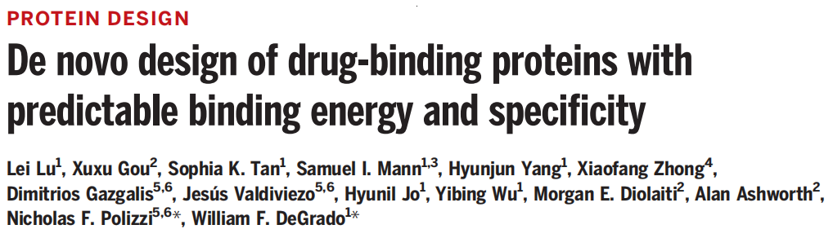
现在基于Rosetta或者AI等的方法设计蛋白质仍需要大量的实验筛选（基因合成、蛋白表达纯化、功能验证等），限制了其大规模应用。究其原因，是目前的蛋白质设计主要考虑的是序列及结构的对应关系（AF2等结构预测方法）和统计物理打分（Rosetta等的众多打分函数），并没有考虑分子动力学、构象变化、溶液环境（水分子、盐离子）等的影响。
这篇文章就综合利用序列及结构的对应关系、统计物理打分、基于物理化学相互作用的方法来设计蛋白。以PARP1 inhibitor的结合蛋白为例，最后选择的3条序列，有1条能达到nM级的亲和力，解得结构也是相符的（水分子很重要）

Slide 19
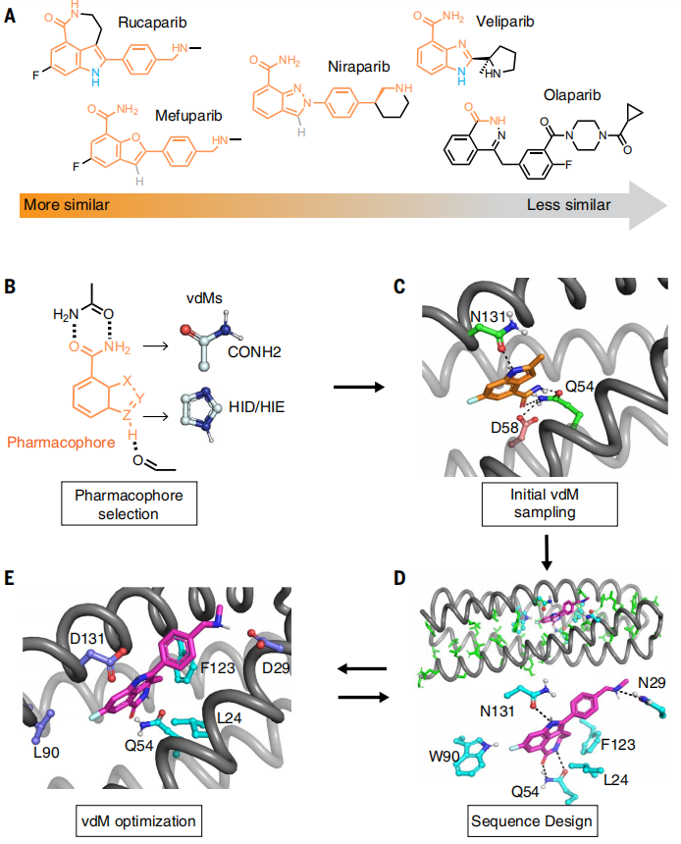
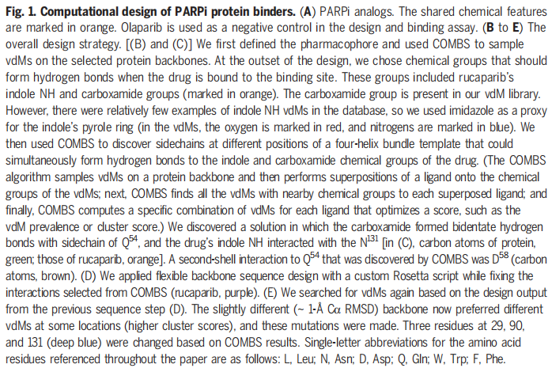

Slide 20
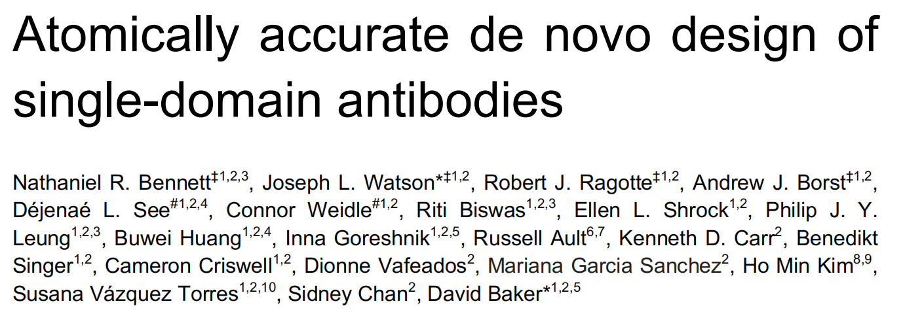
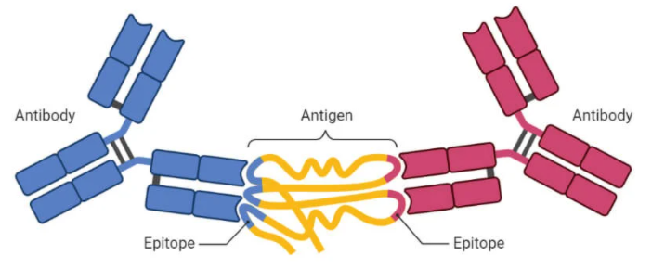
无论是基础研究还是生物医药，抗体都是非常重要的。
实验制备抗体的流程很复杂且成功率低，而且无法人为控制抗体的抗原表位。已有的一些抗体设计方法大多都是基于结构的，例如将CDR区直接移植到成熟的抗体上，但这也无法自定义抗原表位且无法从头设计，而且移植改造抗体的稳定性和结合能力会出现明显下降。
RFdiffusion可以很容易从头设计蛋白。但抗原抗体的结合模式很固定，且很依赖二级结构及CDR区，如果直接应用RFdiffusion，很容易设计出来一个和抗体完全无关的结合蛋白。
这篇文章就是针对抗体的特定结构，对RFdiffusion进行微调，从而达到依据自定义的抗原表位设计对应抗体的目的。

Slide 21
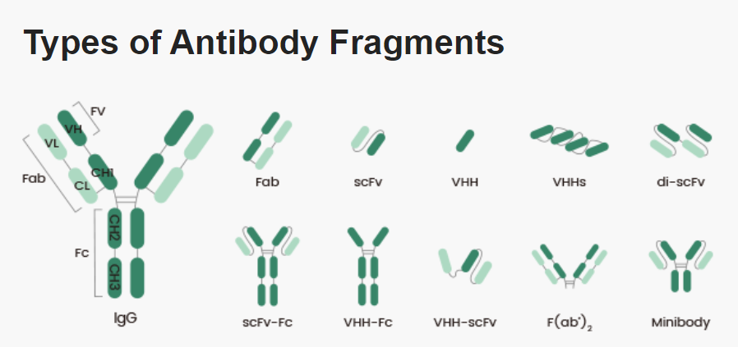
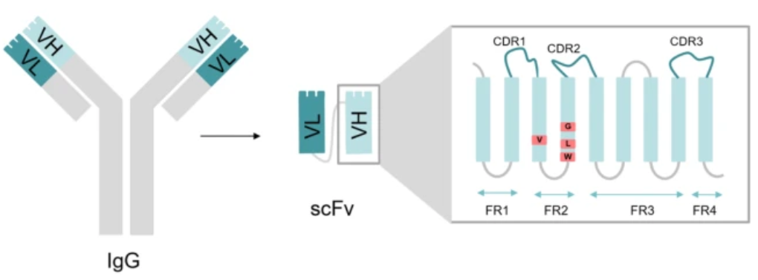
We initially focused on the design of single-domain antibodies (VHHs) based on the variable domain from heavy-chain antibodies produced by camelids and sharks. The smaller size of VHHs makes genes encoding designs much easier to assemble and cheaper than single chain variable fragments (scFv; where linker choice is a critical factor) or fragment antigen-binding regions (Fab; where an interchain disulfide bond is required for proper folding). VHHs are readily “humanized”; so far, two VHH-based therapies are approved by the FDA with many clinical trials ongoing. Despite having fewer CDR loops (three) than conventional Fvs (six), the average interaction surface area of a VHH is very similar to that of an Fv, suggesting a method capable of VHH design could also be suitable for Fv design. Indeed, in silico metrics for scFvs and VHHs showed similar qualities of interfaces, as assessed by Rosetta and fine tuned RF2 (Extended Data Fig. 6).

Slide 22
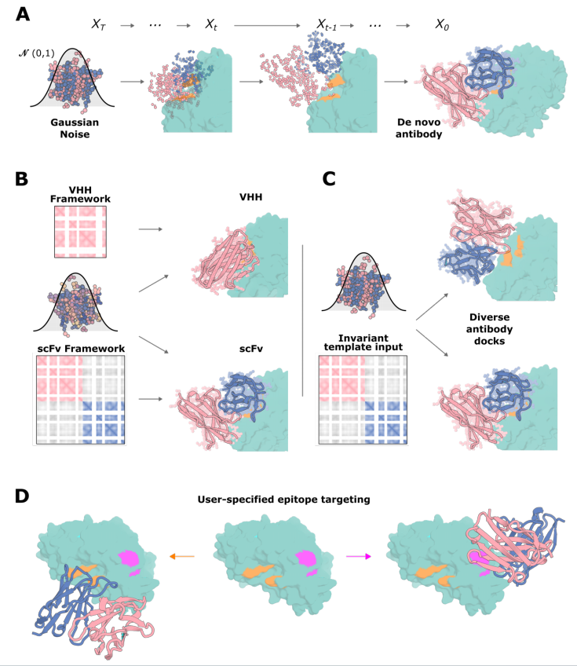
Control over which framework is used is provided through input of a framework “template”, which specifies the pairwise distances and dihedral angles between residues in the framework。
The framework and target templates specify the internal structure of each protein chain, but not their relative positions in 3D space (in this work we keep the sequence and structure of the framework region fixed, and focus on the design solely of the CDRs and the overall rigid body placement of the antibody against the target).
同样的，抗体设计版本的RFDiffusion只能设计骨架，后续的序列设计还是用的ProteinMPNN。
众所周知，AF2对局部氨基酸的改变并不十分响应，然而抗体的特异性主要体现在CDR区的部分氨基酸，所以文中还对RosettaFold进行了微调，使其能够针对不同的CDR（也就是不同的抗体）预测出不同的构象，能在计算机上对设计的抗体进行验证。

Slide 23
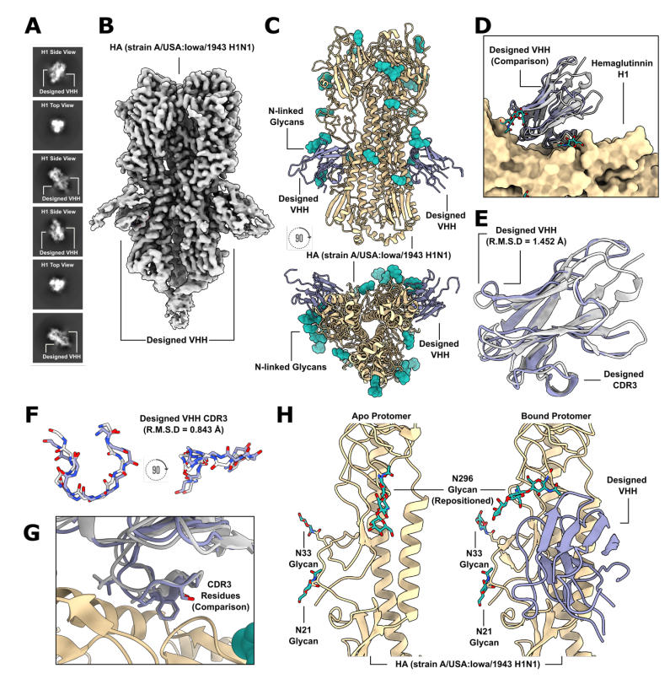
本文完成了1个任务：抗体的从头设计。
本文相较于传统的动物免疫和抗体库筛选，有2个优势：更快，更便宜。
本文能够取得比较好的效果，有3个原因：利用了结构信息进行优化，可以探索全部的CDR区域以及相较于其他的深度学习方法，有更好的结构上的假设。
本文未来可以在4个方向进行提高：现在设计的蛋白亲和力比较低，而且成功率较低。未来还可以使用更高级的模型（如RFAA）。未来还可以对非糖原子进行抗体设计（目前全部是对于蛋白质进行抗体设计）。

Slide 24
总结
Alphafold3 基于 MSA+transformer+diffusion 架构，能够模拟预测各种生物大分子体系的结构，但仍存在一些问题：依赖于已有结构，对同源结构较少的准确度较差，如抗体、大型复合物等；未考虑统计物理、计算化学等相关约束，对于分子动态构象、溶液环境等预测能力较差等。
蛋白质设计本质上是学习已有结构的序列结构对应关系，所以和结构预测存在同样的问题。
工业界成熟的深度学习AI模型会给生命科学研究带来革命。

